Slide 1
LFE – Code is Data is Code (de novo)
Bruno Dias

Slide 2
LFE – Code is Data is Code (de novo)
Agenda
Sobre Lisp
Linguagem
Implementações atuais
LFE – Lisp favored erlang
Macros e meta-programming
“Quero ver código!”
Resource

Slide 3
Sobre Lisp
Lisp aparece dos anos 1960, desenvolvido por John McCarthy, Steve Russell e equipe.
A comunidade é vibrante e com pessoas super competentes.
Também, possui canal em todas as plataformas, mas principalmente no discord.
Code is data is code é uma frase muito usada para representar homoiconicidade da linguagem – a própria linguagem pode ser manipulada como informação.

Slide 4
Linguagens
Literais
Exemplo:
1 (fixnum)
\a (character)
“a” (string)
nil (empty list)
Symbols e keywords
Exemplo:
‘a (symbol)
:a (keyword)
Function call
(Symbol &rest args)
(apply #’name list-args)
(funcall #’name args)
Exemplo:
(list 1 2 3 4)
(apply #’list ‘(1 2 3 4))
(funcall #’list 1 2 3 4)

Slide 5
Linguagens
Funções anonimas
Exemplo:
(lambda (...args) expressões)
Declarações de funções
Exemplo:
(defun fn-name (...args)
expressões)
Declaração de macros
Exemplo:
(defmacro name (...args &body body)
`(progn ,@body))

Slide 6
Implementações atuais
LFE
Lisp flavored erlang
Common Lisp
General programming language
Coalton
Statically typed lisp
Carp
Statically typed lisp for realtime applications
Clojure
Lisp on the JVM
ClojureScript
Lisp on the browser
ecl
embeddable Common Lisp
lispBM
for microcontrollers

Slide 7

Implementações atuais
emacs

Slide 8

LFE – Lisp favored erlang
Desenvolvido por Robert Virding, co-criador do Erlang, e
Duncan McGreggor como um dos pricipais colaboradores
recentes.
O projeto já possui 17 anos, e está na versão 2.2.0.
A linguagem é interroperável com elixir e erlang
(possivelmente todos que tem target a BEAM).
Modulos funcionam assim como em qualquer implementação,
apesar de que implementar behavoirs acabam sendo simples algoritmos.

Slide 9
Macros e metaprogramming
Macros são features da linguagem que reduzem boilerplate

Slide 10
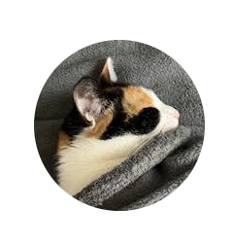
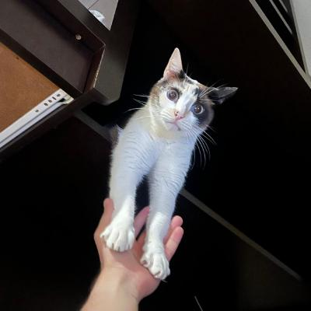
(thank :who you)

Slide 11
Emacs https://www.gnu.org/software/emacs/
Nord theme https://www.nordtheme.com
LFE Github https://github.com/lfe/lfe
LFE Cookbook https://cnbbooks.github.io/lfe-tutorial/
Site https://diasbruno.github.io/
Github https://github.com/diasbruno
Substack https://diasbruno.substack.com/

